Slide 1
Engenheiro Agrônomo: Atribuições, formação e mercado de trabalho
JOSÉ OTAVIO MENTEN
CREA – MG, BELO HORIZONTE – MG, 20/10/2015

Slide 2
Atribuições profissionais

Slide 3
ENGENHARIA AGRONÔMICA
Insumos
Máquinas
Seguro
Planejamento
Financiamento
Antes da Porteira
10% PIB Brasil
Produção
Administração
Assistência Técnica
Dentro da Porteira
25% PIB Brasil
Armazenamento
Transporte
Agroindústrias
Mercado Externo
Depois da Porteira
65% PIB Brasil

Slide 4
ENGENHARIA AGRONÔMICA
CAMPOS DE ATUAÇÃO
Áreas de Conhecimento Profissionalizantes
“Grandes Áreas”
Recursos Naturais/ Manejo Ambiental
Produção Vegetal
Produção Animal
Processamento de Produtos Agropecuários
Engenharia de Biossistemas
Economia, Administração e Sociologia Rural
Biotecnologia

Slide 5
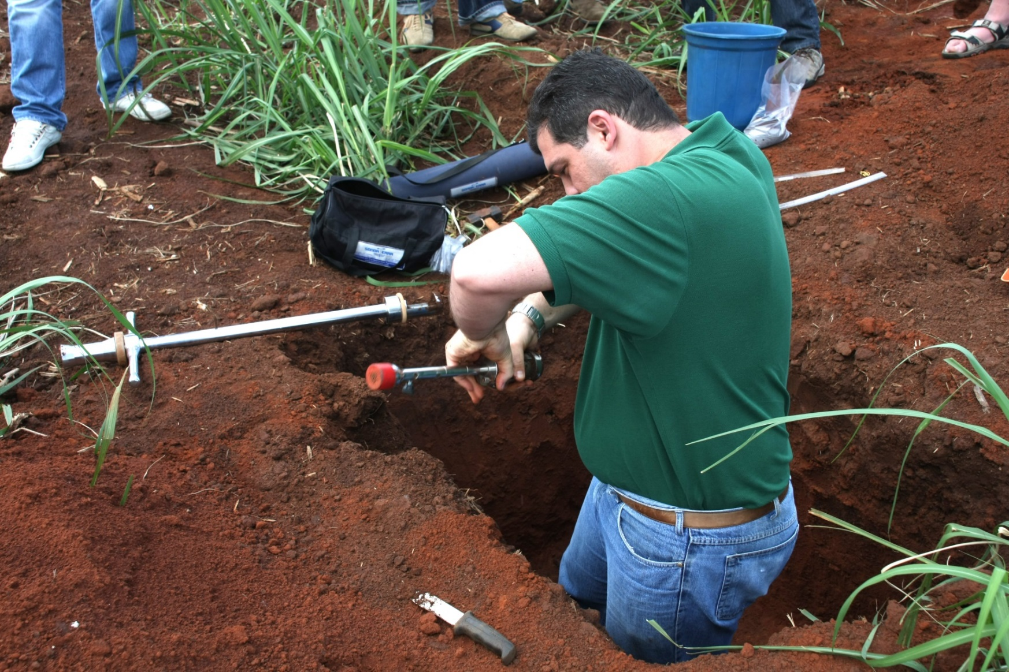
RECURSOS NATURAIS / MANEJO AMBIENTAL

Slide 6
PRODUÇÃO VEGETAL

Slide 7
PRODUÇÃO ANIMAL

Slide 8
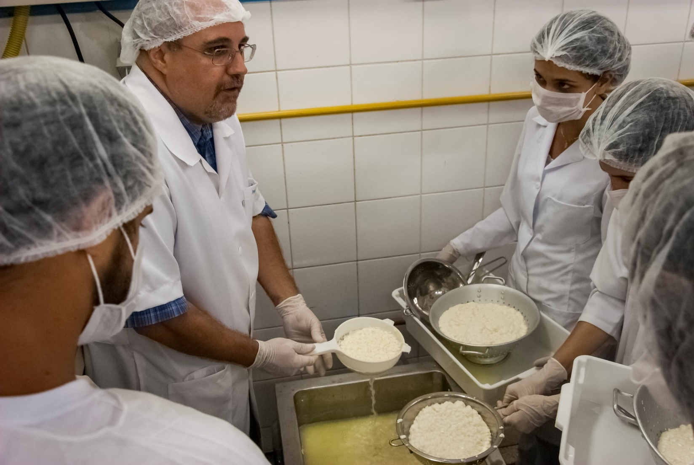
PROCESSAMENTO DE PRODUTOS AGROPECUÁRIOS

Slide 9
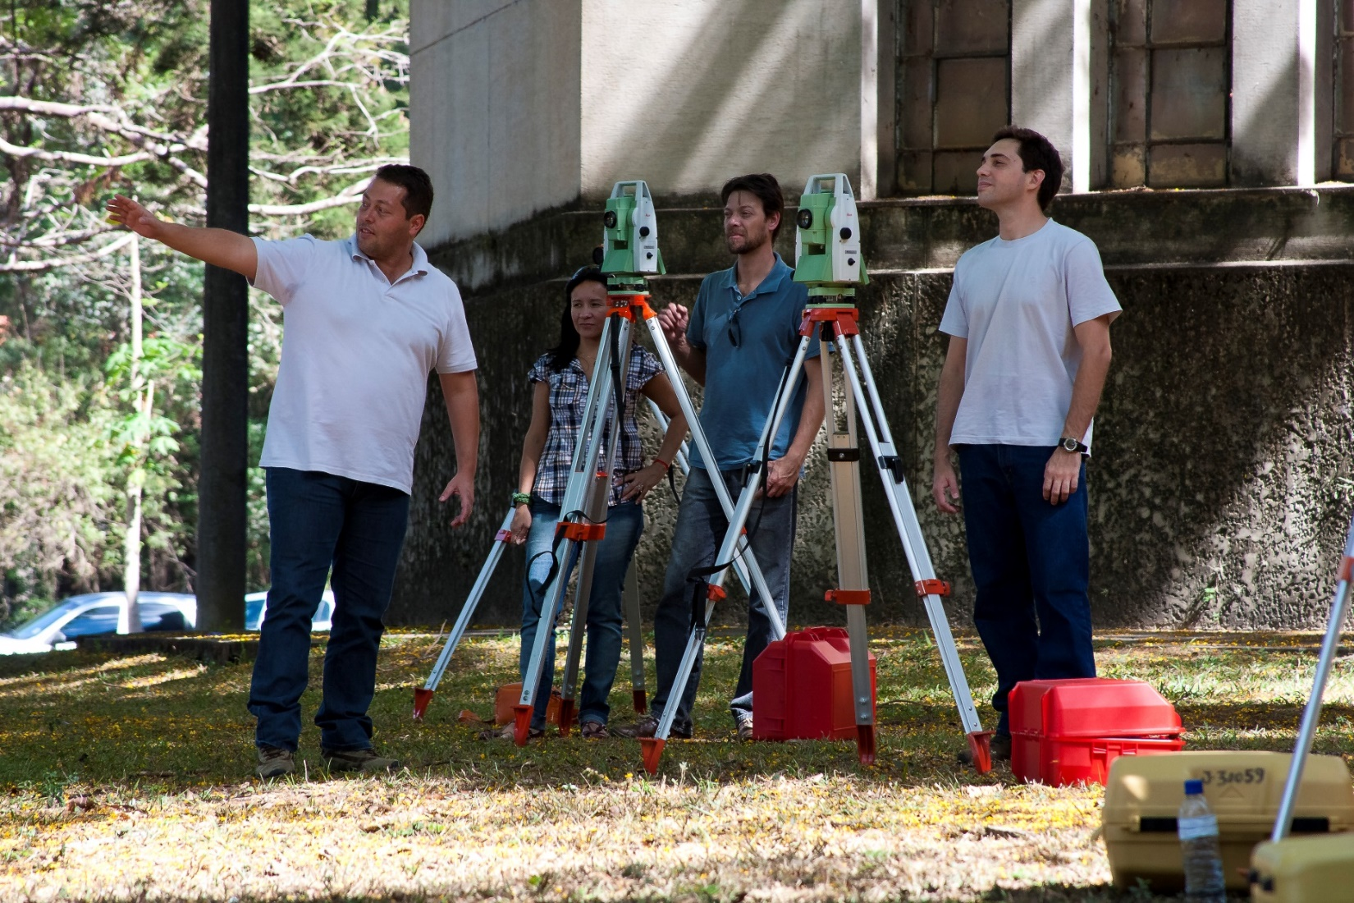
ENGENHARIA DE BIOSSISTEMAS

Slide 10
ECONOMIA, ADMINISTRAÇÃO E SOCIOLOGIA RURAL

Slide 11
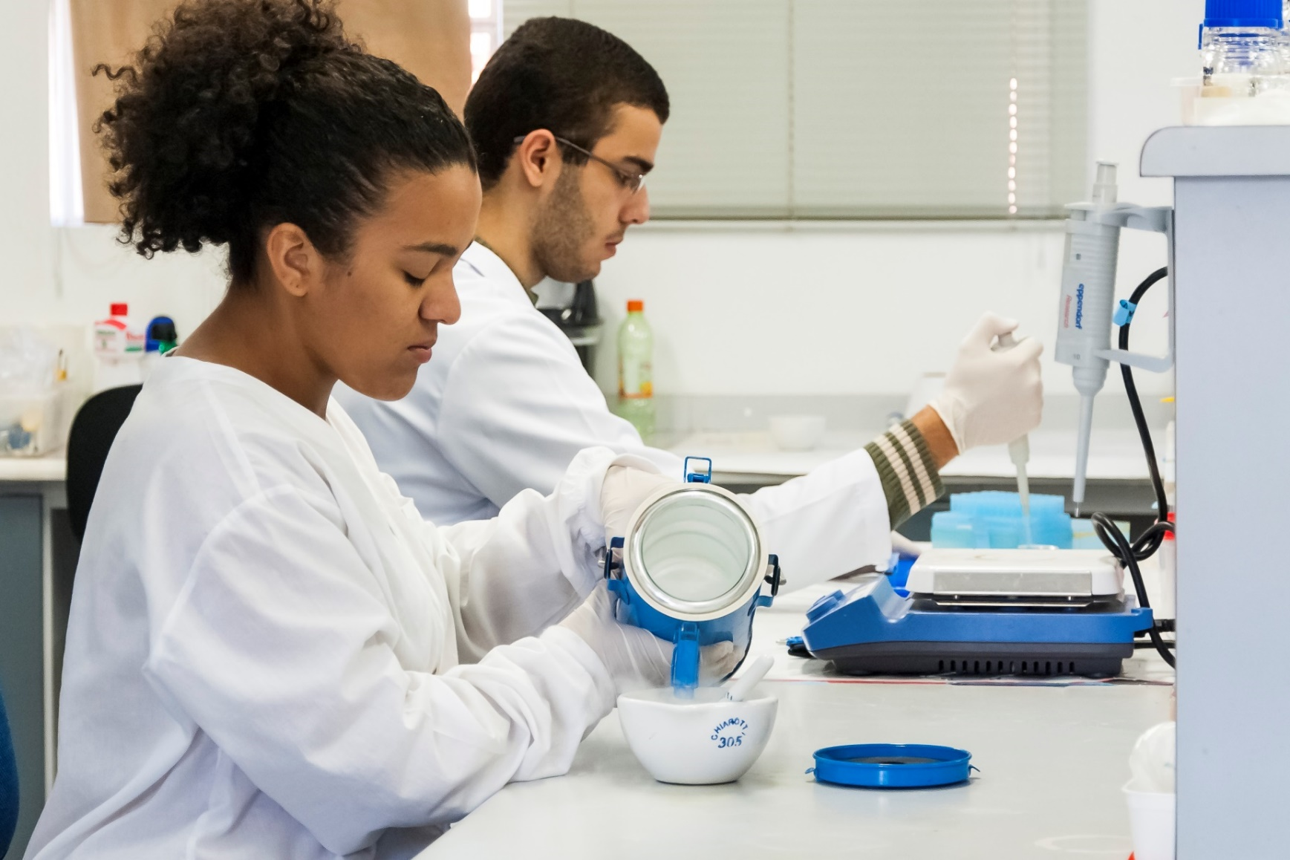
BIOTECNOLOGIA

Slide 12
FORMAÇÃO ESTRUTURA CURRICULAR

Slide 13
FORMAÇÃO DO PROFISSIONAL DE ENGENHARIA AGRONÔMICA
CURRÍCULO ESCOLAR:
BASE SÓLIDA
DESTACAR ASPECTOS ECONÔMICOS, SOCIAIS, AMBIENTAIS
ÊNFASE A ATIVIDADES PRÁTICAS
PRIORIZAR ESTÁGIOS
PARTICIPATIVA – SEMINÁRIOS, EXPERIMENTOS, CONGRESSOS

Slide 14
FORMAÇÃO
TIPO DE CONHECIMENTO:
Básico
Profissionalizante
CONHECIMENTO BÁSICO – 3 SETORES:
Biológicas
Exatas
Humanas

Slide 15
ENGENHARIA AGRONÔMICA
PLANEJAMENTO DO CURSO
Período ideal – 5 anos 70 Disciplinas = 7-8 por Semestre
OBRIGATÓRIAS
57 disciplinas
6-7 semestres iniciais
OPTATIVAS
Selecionar 13-17 das 170 oferecidas
3-4 últimos semestres

Slide 16
ENGENHARIA AGRONÔMICA
OUTRAS DISCIPLINAS
GENERALISTA X ESPECIALISTA
7 áreas de concentração
Supervisionado
Vivencial
Profissionalizante
Estágios
Mínimo 2 supervisionados
Obrigatório
10° Semestre - Externo

Slide 17
ENGENHARIA AGRONÔMICA
TRABALHO DE CONCLUSÃO DE CURSO
Obrigatório
TCC
9/10° Semestre
Preparação 7° Semestre

Slide 18
MERCADO DE TRABALHO

Slide 19
TIPOS DE TRABALHO NO AGRO
SETOR PÚBLICO
Ensino
Pesquisa
Assistência Técnica/ Extensão
Fiscalização

Slide 20
TIPOS DE TRABALHO NO AGRO
SETOR PRIVADO/ EMPRESAS
Planejamento/ Crédito/ Seguro/ Insumos: Produção, Distribuição (Prod. Fito., Sementes, Mudas)
Máquinas/ Equipamentos: Produção, Distribuição
Comercialização/ Transporte/ Armazenamento
Transformação/ Agroindústria
Ensino/ Pesquisa/ Assistência Técnica

Slide 21
TIPOS DE TRABALHO NO AGRO
PRESTAÇÃO DE SERVIÇOS/ AUTÔNOMOS
Terceirização
Assessoria
Consultoria
EMPREGO FORMAL
X
DONO DO PRÓPRIO NEGÓCIO

Slide 22
BRASIL 2019: ENG. AGRONÔMICA/AGRONOMIA CURSOS/VAGAS
Presenciais
 | Cursos | Vagas
Agronomia | 346 | 33.074
Eng. Agronômica | 100 | 9.346
Total | 446 | 42.420
TOTAL
456 CURSOS
93.120 VAGAS
EaD
 | Cursos | Vagas
Agronomia | 7 | 49.440
Eng. Agronômica | 3 | 1.260
Total | 10 | 50.700
Fonte: CONFEA e EMEC/MEC 2019

Slide 23
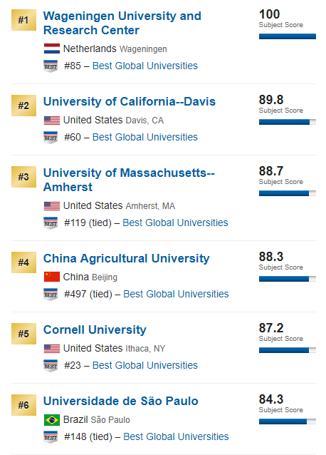
MELHORES INSTITUIÇÕES DE ENSINO AGRO DO MUNDO – TOP 6

Slide 24
SER ALUNO USP/ESALQ

Slide 25
Informação bônus: Símbolo Agronomia/ Engenharia Agronômica
1º - Associações
2º - Agrônomos
3º - Agronomia
4º - Agricultura
5º - Agropecuária
6º - Agroindústria
1
6
2
5
3
4

Slide 26
MUITO OBRIGADO
jomenten@usp.br

